Slide 1
Федеральное государственное бюджетное образовательное учреждение
высшего образования «МИРЭА – Российский технологический университет»
Детский технопарк «Альтаир»
Информационная система медицинского центра «Altair»
Презентацию подготовили
Ученики группы № 3-Д2:
Сотник П.Д.
Селезнев М.С.
Платонов М.Л.
Руководитель: Борисов А.И.
Преподаватель Детского технопарка «Альтаир»

Slide 2
/ 11
Цели и задачи
Цели:
Цель проекта состоит в том, чтобы создать сайт медицинского центра “Altair” для автоматизации рабочих процессов.
Задачи:
Упрощение взаимодействия пациентов с медицинским центром;
Автоматизация процессов записи на прием, хранения медицинских данных и управления услугами;
Повышение эффективности работы медицинского персонала за счет цифровизации процессов.
Создание сайта на языке программирования Python с использованием библиотек flask, sqalchemy, wtforms и т.д.

Slide 3
/ 11
Актуальность
Этот проект актуален, потому что делает взаимодействие пациента с медицинским учреждением простым и удобным. Это способствует улучшению качества обслуживания и удовлетворенности пациентов, а также повышению эффективности функционирования медицинской организации.

Slide 4
/ 11
Возможности проекта
В нашем проекте вы можете зарегистрироваться, авторизоваться, получить контактные данные медицинского учреждения. После регистрации можно записаться к врачу, просмотреть историю записей, перенести или удалить их.

Slide 5

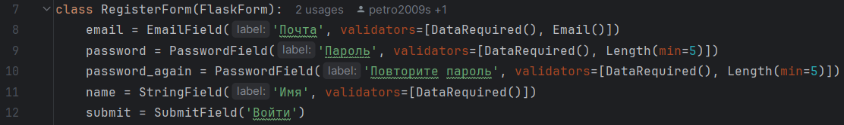
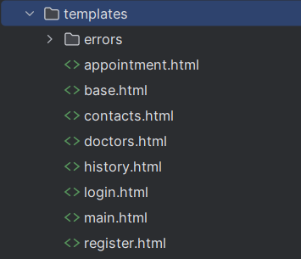
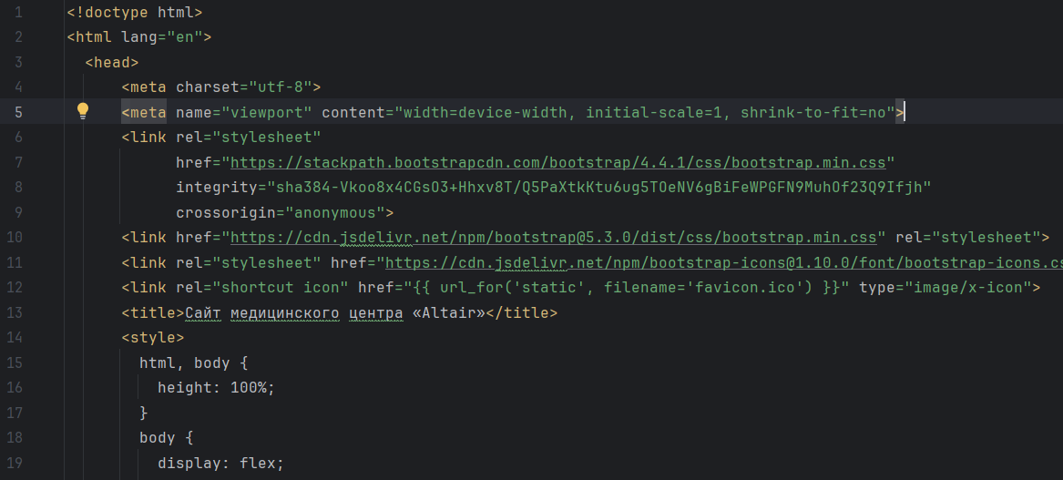
/ 11
Ход разработки
Разработка началась с создания шапки сайта, главной страницы, регистрации и авторизации. Для реализации регистрации и авторизации была выбрана библиотека wtforms. Была создана папка forms для хранения файлов с формами и папка templates с шаблонами страниц. Код шаблонов написан на языке html с использованием элементов bootstrap.

Slide 6
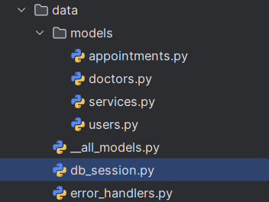
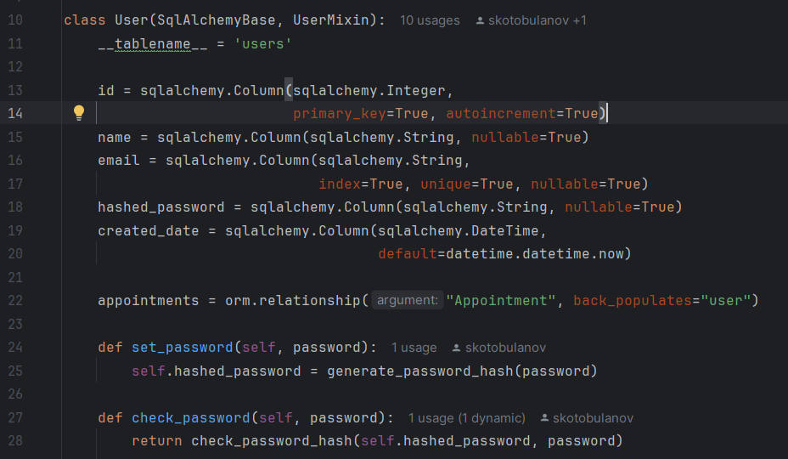
/ 11
Ход разработки
Далее нужно было создать базу данных для хранения информации. С этим помогла библиотека sqalchemy и ORM-модели. Была создана папка data с этими моделями. Также были прописаны все ошибки, которые могли возникнуть при работе с сайтом. Файл ДБ хранится в отдельной папке.

Slide 7
/ 11
Ход разработки
Далее нужно было создать сами страницы сайта. Была создана страница записи к врачу с использованием вышеупомянутой библиотеки wtforms. Была создана история записей пользователя, в которой можно удалять и переносить записи. Также появилась страница со списком врачей, в которой можно искать врачей с нужной специальностью.

Slide 8
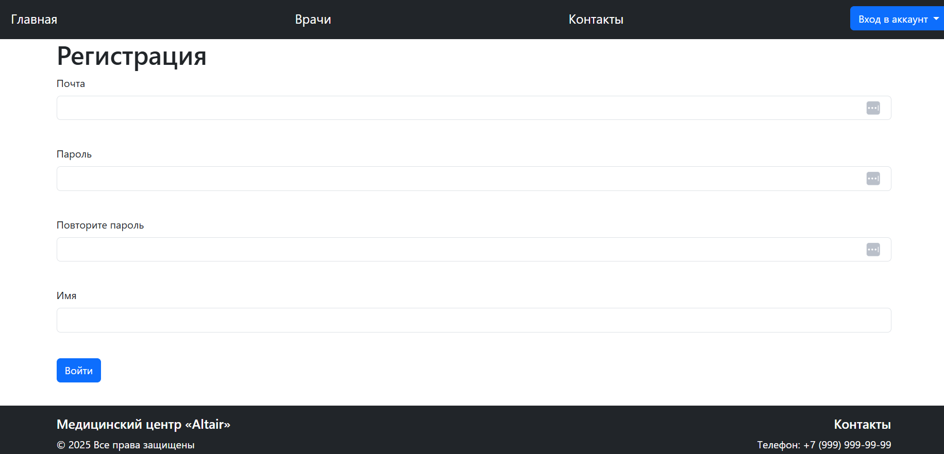
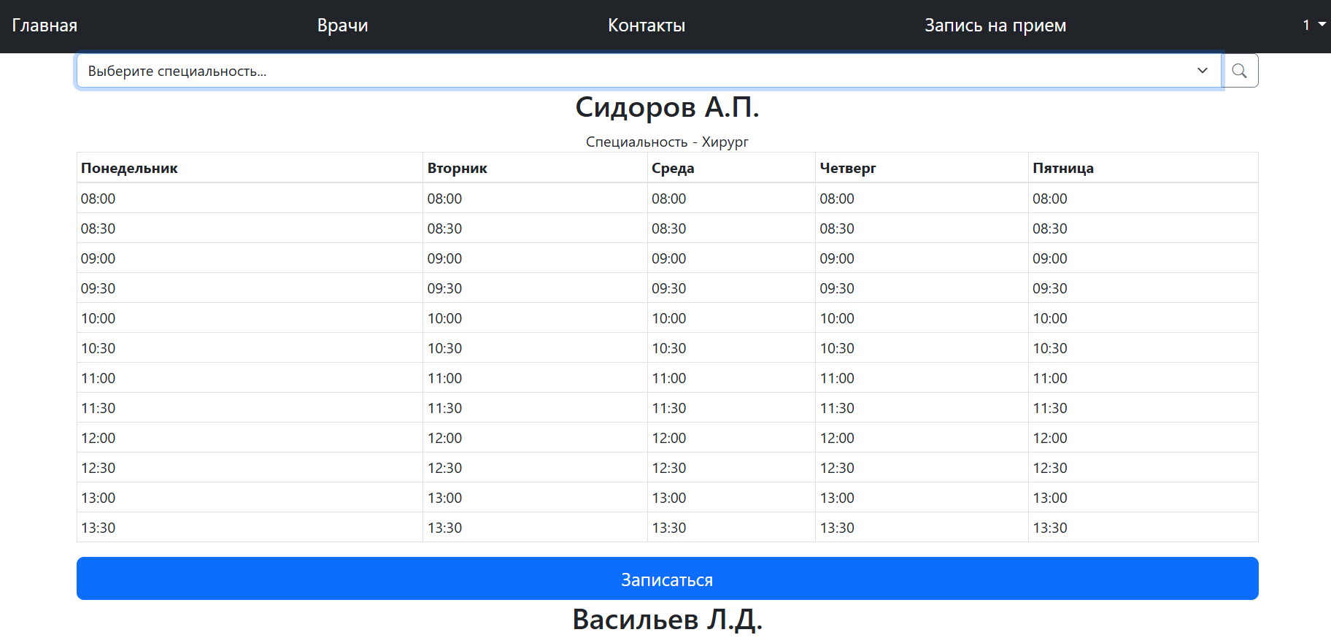
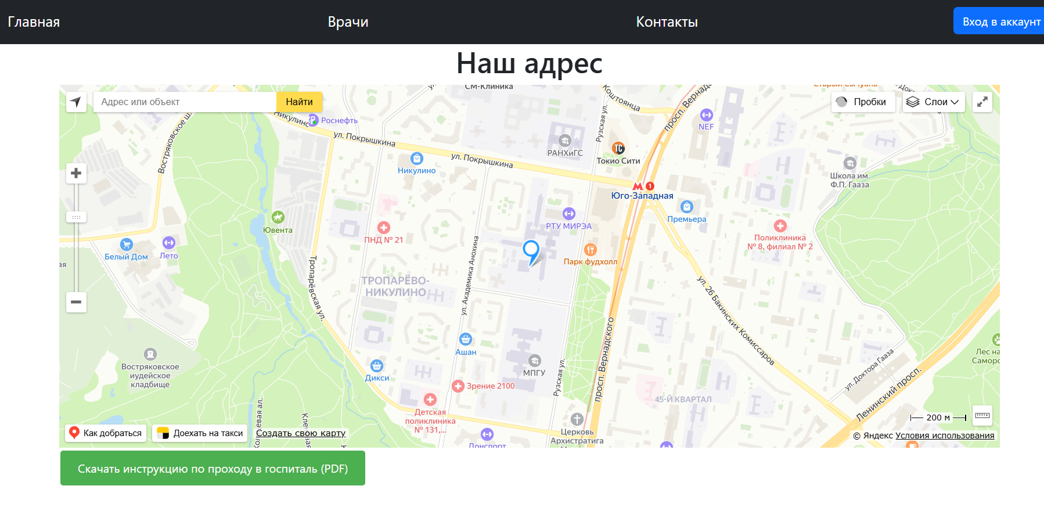
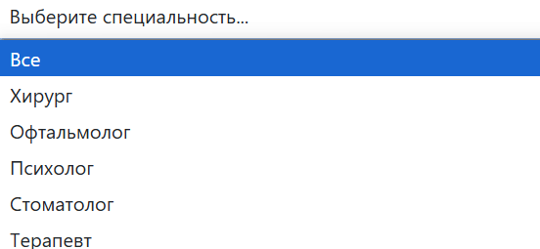
/ 11
Результат работы

Slide 9
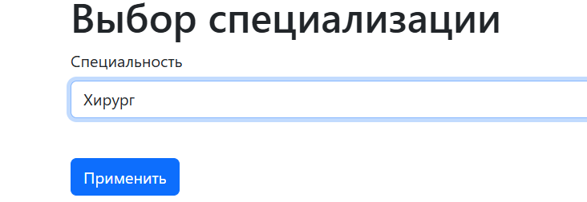
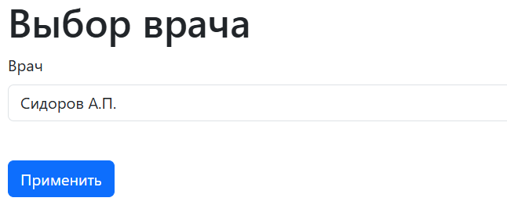
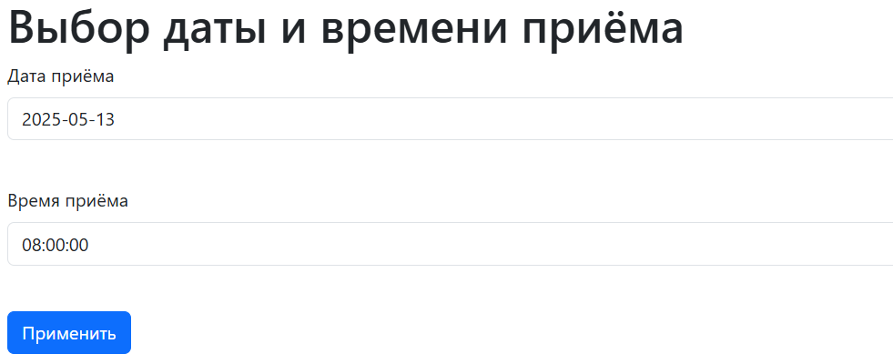
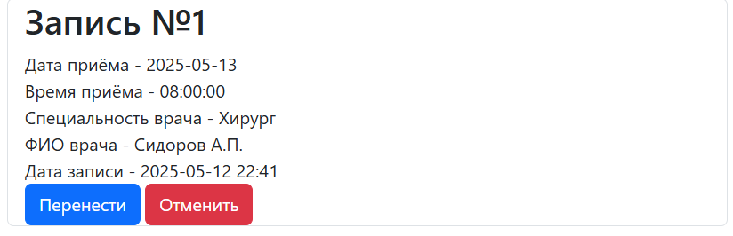
/ 11
Результат работы

Slide 10
/ 11
Перспектива развития
Перспективы проекта безграничны. Можно добавить чат с доктором, онлайн-консультацию, оплату услуг через сайт, систему лояльности, личный кабинет пациента. Для большего удобства пациентов можно сделать мобильное приложение, интегрировать государственные системы здравоохранения и многое другое.

Slide 11
/ 11
СПАСИБО ЗА ВНИМАНИЕ!

